Slide 1


Gitのあれこれ
草苅勝太

Slide 2
アジェンダ
1、ゴール
2、Gitとは
3、Gitを使うメリット
4、基本操作
5、ブランチ
6、コンサルでも使えたほうがいい

Slide 3
ゴール
Gitを利用するメリット
Gitの基本操作
コンサルでGitを理解しておいた方がいい理由

Slide 4
アジェンダ
1、ゴール
2、Gitとは
3、Gitを使うメリット
4、基本操作
5、ブランチ
6、コンサルでも使えたほうがいい

Slide 5
Gitとは
Gitは「コードのタイムマシン」

Slide 6
Gitとは
バージョン管理システム
ファイルに対して加えられた変更履歴(いつ、誰が、どのように変更したのか)を保存するもの
また複数人で開発推進強み
→履歴をたどり過去のデータを取得できる

Slide 7



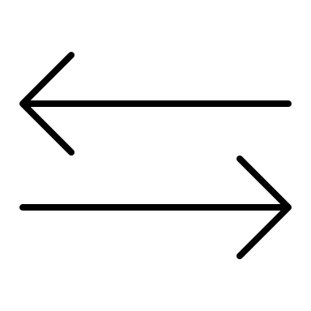
Gitとは
Gitのリポジトリ​
エンジニア
①5/1 保存
②5/2 保存
③5/3 保存
④5/4 保存
⑤5/5 保存
⑥5/6 保存←バグ発生
⑤にロールバックもしくは
⑤のソースの取得可能

Slide 8
アジェンダ
1、ゴール
2、Gitとは
3、Gitを使うメリット
4、基本操作
5、ブランチ
6、コンサルでも使えたほうがいい

Slide 9
Gitを使うメリット
リスク軽減
Ver管理効率化
共同作業促進
外部ツール連携

Slide 10
Gitを使うメリット
1、リスク軽減
○バージョン管理システム
ファイルに対して加えられた変更履歴(いつ、誰が、どのように変更したのか)を保存するもの
中央集中型バージョン管理システム
分散型バージョン管理システム

Slide 11
Gitを使うメリット
Ⅰ、リスク軽減
中央集中型バージョン管理システム
リポジトリ​
取得
更新
エンジニア
エンジニア
エンジニア

Slide 12

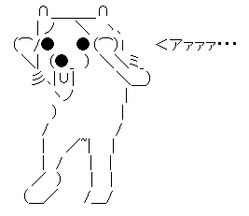
Gitを使うメリット
Ⅰ、リスク軽減
中央集中型バージョン管理システム
リポジトリ​
エンジニア
エンジニア
エンジニア

Slide 13
Gitを使うメリット
Ⅰ、リスク軽減
分散型バージョン管理システム
リポジトリを分割して管理
→リモートリポジトリとローカルリポジトリ

Slide 14


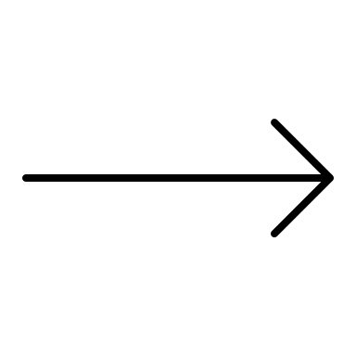
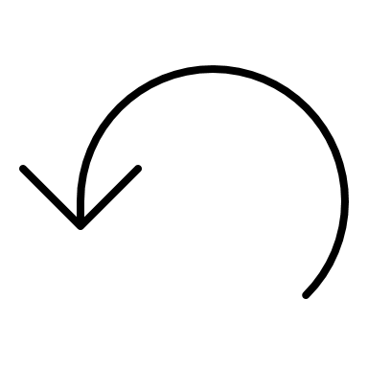
Gitを使うメリット
Ⅰ、リスク軽減
分散型バージョン管理システム
リモートリポジトリ​
ローカルリポジトリ​
14

Slide 15



Gitを使うメリット
Ⅰ、リスク軽減
分散型バージョン管理システム
リモートリポジトリ​
ローカルリポジトリ​
15

Slide 16
Gitを使うメリット
Ⅱ、共同作業促進
分散型バージョン管理システム
リモートリポジトリ​
16

Slide 17
Gitを使うメリット
Ⅲ、バージョン管理促進
Gitのリポジトリ​
①Aさん 5/1 保存
②Aさん 5/2 保存
③Bさん 5/3 保存
④Cさん 5/4 保存
⑤Aさん5/5 保存
⑥Bさん 5/6 保存
⑦Dさん 5/7 保存
⑧⑤を更新したものをBさんが5/8保存
17

Slide 18
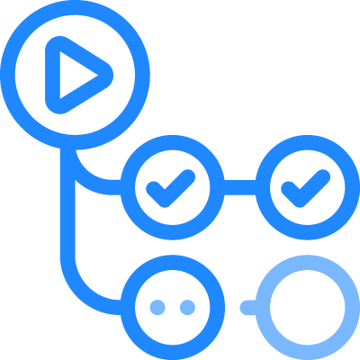
Gitを使うメリット
Ⅳ、外部ツール連携
Git Hub actions(actions)
・任意の動作を行うように設定できるツール
Ex)・プッシュした際システムをビルドできるかチェックする
→Dockerは起動しないとわからない、かつ時間がかかる

Slide 19
アジェンダ
1、ゴール
2、Gitとは
3、Gitを使うメリット
4、基本操作
5、ブランチ
6、コンサルでも使えたほうがいい

Slide 20
基本操作
クローン
プル
コミット・プッシュ
プルリクエスト

Slide 21
基本操作
Ⅰ、クローン
リモートリポジトリ​
親リポジトリのコピーを取得
してリポジトリを作成する
クローン
ローカルリポジトリ​
21

Slide 22
基本操作
Ⅱ、プル
リモートリポジトリ​
リモートリポジトリからローカルリポトリにデータをコピーする
更新
最新を取り込み
最新を取り込み
プル
プル
ローカルリポジトリ​
22

Slide 23
基本操作
Ⅲ、コミット
ローカルリポジトリ​
23

Slide 24
基本操作
Ⅲ、プッシュ
リモートリポジトリ​
ローカルリポジトリのデータをリモートリポジトリに反映する
ローカルリポジトリ​
24

Slide 25
基本操作
Ⅳ、プルリクエスト
プルリクエスト
マージ(ほかのブランチのコミット履歴の更新)の前段階のコードレビュー
上位階層(Develop)
マージ
リポジトリ​
OK
プルリク
下位階層(Feature)

Slide 26





基本操作
Ⅳ、プルリクエスト
メリット
システムの可用性、保守性の向上
プルリクなし
リリース
プルリクあり
リリース

Slide 27
アジェンダ
1、ゴール
2、Gitとは
3、Gitを使うメリット
4、基本操作
5、ブランチ
6、コンサルでも使えたほうがいい

Slide 28
ブランチ
ブランチの説明
・コード履歴を分岐して記録していくもの
・ソースが保存されているファイルのイメージ
・ブランチはそれぞれ独立して存在しているので互いに影響を及ぼさないため同時並行で作業可能、リスク軽減
上位階層
Master
Develop
Feature1
Feature2
下位階層

Slide 29
ブランチ
階層ごとの用途
Master | ・プロダクトとしてリリースしたソースコードを管理するためのブランチ
Develop | ・開発ブランチ ・このブランチのコードが安定したらリリースする ・作業者はこのブランチ自体には触らない
Feature | ・機能追加用のブランチ。開発ブランチから１機能（タスク）につき一つ作成する ・機能追加が完了したら開発ブランチにマージし、このブランチは削除する
上位階層
下位階層
Master→稼働中システムのソース保管庫
Develop→テスト、結合確認用ブランチ
Feature→開発者用ブランチ

Slide 30

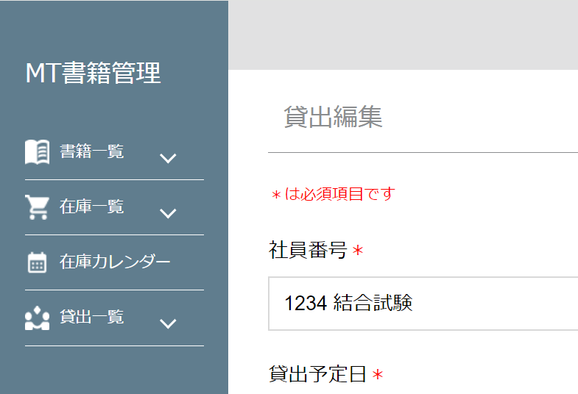




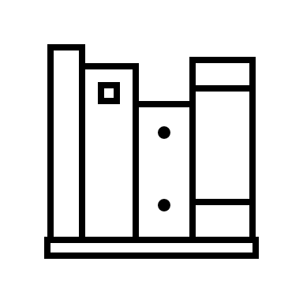
ブランチ
階層ごとの使用例
Master
Develop
Feature
本番環境のソース保管
検証環境での確認用
開発用で使用
None

Slide 31

ブランチ
ブランチを理解したうえでのGit操作
リモートリポジトリ(Git Hub上のソース)​
・Masterブランチ
・Developブランチ
・Featureブランチ1
・Featureブランチ2
・Featureブランチ3
マージ​
プッシュ​
ローカルリポジトリ​
プル​
・Masterブランチ
・Developブランチ
・Featureブランチ1
・Featureブランチ2
・Featureブランチ3
クローンして編集したソースファイル
コミット​

Slide 32
ブランチ
マージによるブランチの変更取り込み
マージ
別のブランチのコミットデータを取り込む
Featureブランチ→Developブランチ
Developブランチ→Masterブランチ(リリース)
上位階層(Develop)
リポジトリ​
Master
マージ
Develop
Feature1
OK
Feature2
プルリク
下位階層(Feature)
© 2 0 2 3 M E T A T E A M , I n c .

Slide 33
ブランチ
コンフリクト説明
コンフリクト
編集箇所が競合してしまう現象
１、プッシュコンフリクト(頻度低)
ローカルリポジトリのブランチをリモートリポジトリにプッシュする際に発生
2、マージコンフリクト(頻度高)
マージするときに発生

Slide 34
ブランチ
プッシュコンフリクト例
１、プッシュコンフリクト
ローカルリポジトリからリモートリポジトリのブランチにプッシュするときに生じる
例)一つのブランチで二人同時に作業してしまったとき。
Aさん、Bさんの両方が貸出編集画面のブランチ作業をしていたとします。Aさんプッシュをした後にBさんがプッシュをした際に編集していたファイルが競合していた場合に発生。
Develop
Feature1
AさんがWファイルのXメソッドをYメソッドに変更
BさんがWファイルの
XメソッドをZメソッドに変更

Slide 35
ブランチ
マージコンフリクト例
2、マージコンフリクト
マージするときに発生
例)マージの際に編集箇所が競合するとき。
貸出編集画面の実装をマージしたdevelopからバグ修正用のブランチを、Aさんがfeature/aを、Bさんがfeature/bを切りました。
feature/aでWファイルのXメソッドをYメソッドに変更しマージをした後に、feature/bでWファイルのXメソッドをZメソッドに変更してマージしようとしたときいXファイルで競合が生じてコンフリクトにつながる。
Develop
WファイルのXメソッドをYメソッドに変更
feature/a
WファイルのXメソッドをZメソッドに変更
feature/b

Slide 36
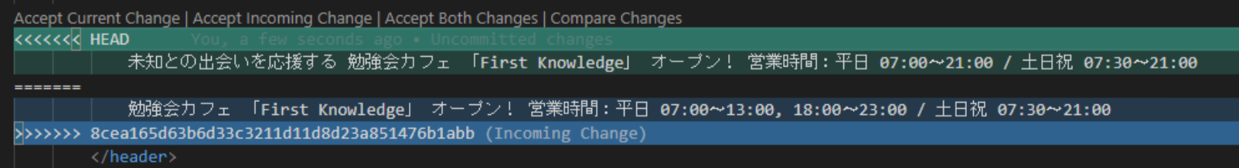
ブランチ
コンフリクト防止・解消法
コンフリクトに対する考え方
→起きる物という考え
→対処法をしっかり理解する
コンフリクト解消法
git merge <ブランチ名> で競合箇所を表示できる
主導で競合箇所をマージする

Slide 37
コンサルでもGitを知っとくべき理由
・機能提案の幅が広がる
→開発環境を想定した提案が可能
・エンジニアとの連携をスムーズに行える
例)不可能なシステム構想をエンジニアに引き継がずに済む
→無理難題なプロジェクトを申し出るコンサルもいる
・複数社合同開発時にMTGでおいてかれることを防げる
例)その機能はGitHub actionsでできますよね？
→他社のコンサルタントの定例で話し合いに置いて行かることも...

Slide 38
総括
ゴール大丈夫そうですか？
・Gitを利用するメリット ・Gitの基本操作 ・コンサルでGitを理解しておいた方がいい理由

Slide 39
タイトル

Slide 40
タイトル

